Slide 1
Generování 2D map pro počítačové hry
Kryštof Glos
vedoucí: Ing. Michal Matýšek

Slide 2
Cíl práce
Algoritmus
Hra
Rozvoj hry
Zveřejnění

Slide 3
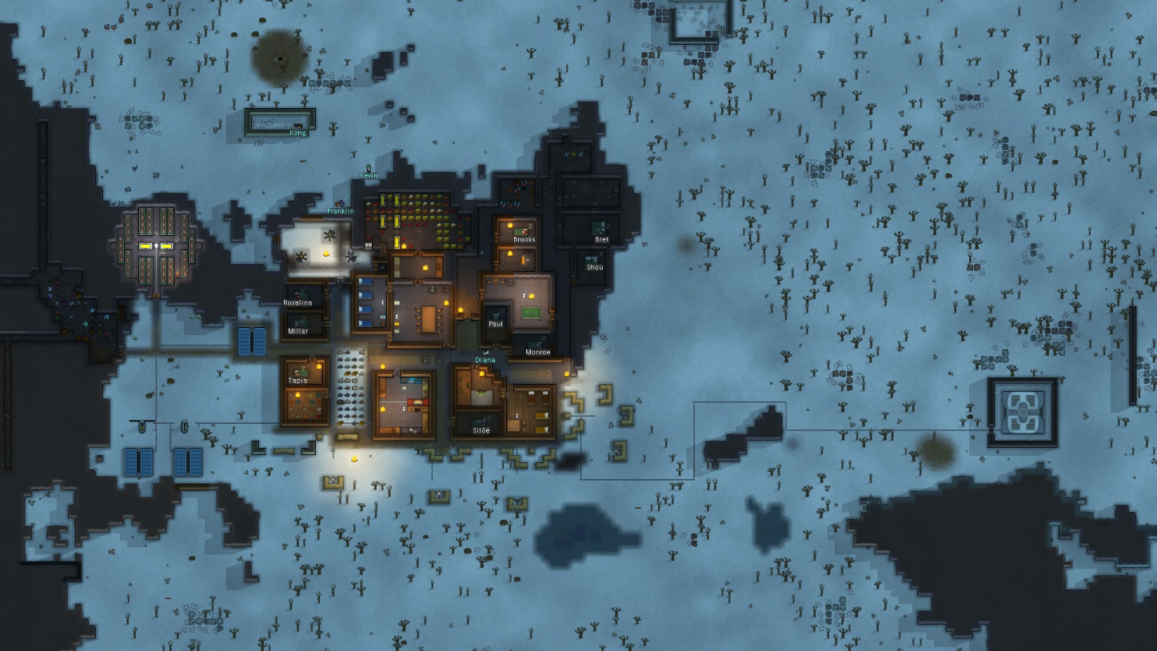
Návrh řešení
Engine
Šum
Výškové mapy
Hra

Slide 4
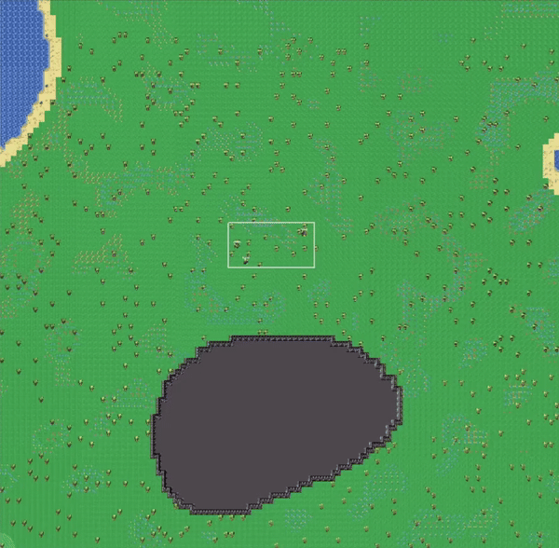
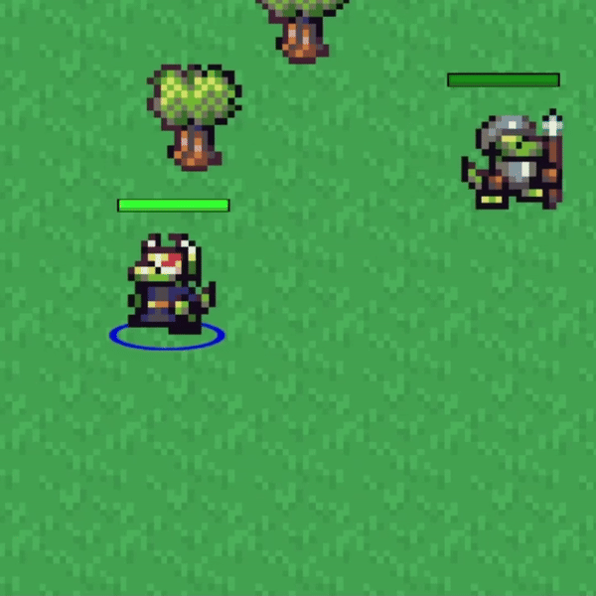
Aktuální stav hry
Generování mapy
Rozestavení stromů
Ovládání
Soubojový systém
Nepřátelé

Slide 5
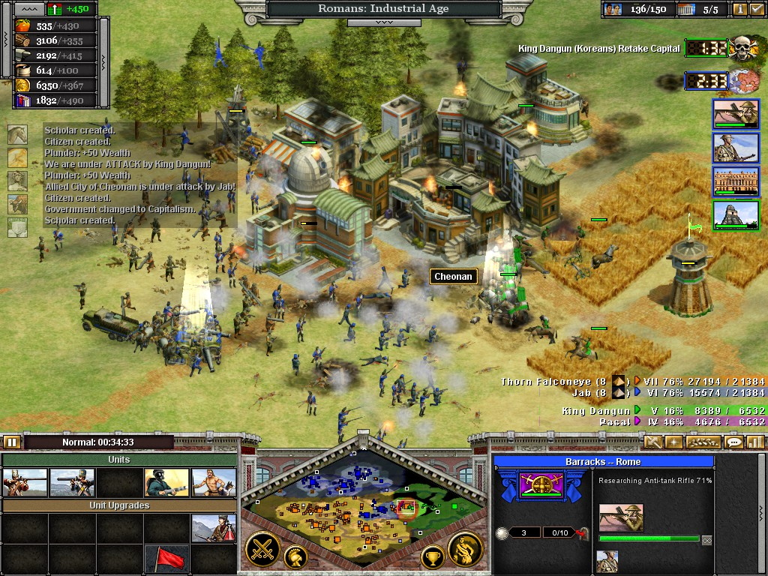
Plán další práce
UI
Růstový systém
Interakce s objekty
Náhodné události

Slide 6
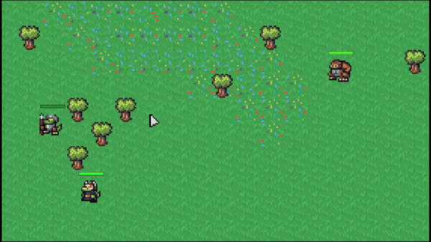
Dotazy

